Slide 1

UML
Básico IV
V1.0
11 Diciembre 2010
Ferreiras

Slide 2
■ DIAGRAMAS UML
Un diagrama UML es una representación gráfica del modelo de un sistema, formada por un conjunto de elementos de modelado conectados (relacionados):
Elemento
+ = Diagrama UML
Conector
 Los elementos y sus relaciones son usados para hacer un diagrama UML completo que representará el sistema modelado.

Slide 3
 Los diagramas UML representan dos perspectivas diferentes de un modelo del sistema:
● Estática ( o estructural): Hace hincapié en la estructura estática del sistema usando objetos, atributos, operaciones y relaciones; Incluye diagramas de clases y diagramas de estructura compuesta
● Dinámica (o de comportamiento): Hace hincapié en el comportamiento dinámico del sistema, mostrando la colaboración entre los objetos y los cambios en los estados internos de los objetos; Incluye diagramas de secuencia, diagramas de actividad y diagramas de estado.

Slide 4
 Hay dos grupos principales de diagramas UML:
● Diagramas estructurales: Representan los elementos estructurales que componen un sistema mostrando su perspectiva estática.
● Diagramas de comportamiento: Representan las características de comportamiento de un sistema mostrando su perspectiva dinámica.

Slide 5
 Los diagramas estructurales Definen la arquitectura estática de un modelo. Son usados para modelar los elementos que componen un modelo - clases, objetos, interfases y componentes físicos. Adicionalmente, también son usados para modelar las relaciones y dependencias entre elementos.

Slide 6
 Los diagramas de comportamiento Capturan las variedades de interacción y estados instantáneos dentro de un modelo según este se ‘ejecuta’ en el tiempo, dándole seguimiento a cómo actuará el sistema en un entorno real y observando los efectos de una operación o evento, incluyendo sus resultados.

Slide 7
 UML 2.3 define trece tipos de diagramas ( UML 1.x llegó a definir 9 ) divididos en tres categorías:
UML 2.x DIAGRAMS
STRUCTURAL MODELING DIAGRAMS |  | BEHAVIORAL MODELING DIAGRAMS
 | Package diagrams  | GENERAL TYPES OF BEHAVIOR | INTERACTION DIAGRAMS
 | Class or Structural diagrams  | Use Case diagrams  | Sequence diagrams 
 | Object diagrams  | Activity diagrams  | Interaction Overview diagrams
 | Composite Structure diagrams Χ | State Machine diagrams  | Communication diagrams
 | Component diagrams  |  | Timing diagrams
 | Deployment diagrams 
Annex A: Diagrams, page 701-705, OMG Unified Modeling Language (OMG UML), Superstructure, V2.3, From http://www.omg.org/spec/UML/2.3/Superstructure/PDF/

Slide 8
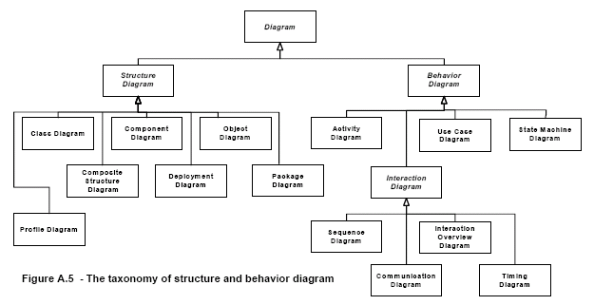
?
Source: Annex A, Diagrams, page 701-705, OMG Unified Modeling Language (OMG UML), Superstructure, V2.3, From http://www.omg.org/spec/UML/2.3/Superstructure/PDF/

Slide 9
 Los elementos de modelado UML usados en los diagramas estructurales son los siguientes:
● actor
● artifact
● class
● collaboration
● occurrence
● component
● data type
●
● deployment specification
● document artifact
● collaboration
● enumeration
● execution environment
● expose interface
● information item
● interface
● node
● note
● object
● package
● part
● port
● primitive
● qualifiers
● signal
Note: Actor, Collaboration, Note, Object and Package elements are used in both Behavioral diagrams and Structural diagrams.

Slide 10
 Los elementos de modelado UML usados en los diagramas de comportamiento son los siguientes:
● Action
● Activity
● Actor
● Central Buffer Node
● Choice
● Collaboration
● Combined Fragment
● Datastore
● Decision
● Diagram Frame
● Diagram Gate
● Endpoint
● Entry Point
● Exception
● Expansion Region
● Exit Point
● Final
● Flow Final
● Fork
● History
● Initial
● Interaction
● Interaction Occurrence
● Interruptible Activity Region

Slide 11
● Join
● Junction
● Lifeline
● Note
● Object
● Package
● Partition
● Receive
● Region
● Send
● State
● State/Continuation
● State Lifeline
● State Machine
● Structured Activity
● Synch
● System Boundary
● Terminate
● Trigger
● Use Case
● Value Lifeline

Slide 12
DIAGRAMAS UML ESTRUCTURADOS (ESTÁTICOS)
1. Diagrama de clase
2. Diagrama de objetos
3. Diagrama de paquetes
4. Diagrama de componentes
5. Diagrama de estructura compuesta
6. Diagrama de despliegue.

Slide 13
■ Diagrama de clase
Un diagrama de clase muestra las clases del sistema, sus interrelaciones, atributos y operaciones y las restricciones que se aplican a las formas en que los objetos están conectados. Normalmente, son usados para:

Slide 14
• Explorar los conceptos de dominio en la forma de un modelo de dominio;
• Analizar los requerimientos en la forma de modelo conceptual.
• Presentar el diseño detallado de software orientado a objetos o basado en objetos.

Slide 15
 Los diagramas de clase:
- Son fundamentales para el proceso de modelado de objetos y el modelo de la estructura estática de un sistema;
- Dependiendo de la complejidad del sistema, se puede usar un diagrama de clase para modelar el sistema completo, o usar varios diagramas de clase para modelar los componentes del sistema;
- En la fase de análisis, ayudan a entender los requerimientos del dominio del problema y a identificar sus componentes;

Slide 16
- Contienen clases que son traducidas a clases del software en la fase de codificación;
- Muestran las partes especifica del sistema, interfase de usuario, implementaciones lógicas, ...;
- Son una instantánea que describe exactamente como el sistema trabajara;
- Visualizan, especifican y documentan las características estructurales del sistema;

Slide 17
- Se pueden usar par mostrar la implementación de clases en paquetes;
- Muestran la estructura y el comportamiento de una o mas clases;
- Muestran la jerarquía de herencia entre las clases;
- Muestran las entidades como modelos de objetos de negocio.
...

Slide 18

▪ Ejemplos de Diagramas de clases
A continuación se muestra ejemplos de diagramas de clases que modelan situaciones indicadas en el titulo de cada uno de los ejemplos. Fueron obtenidos a partir de google imágenes con la cadena de búsqueda “diagramas de clases ejemplos”. En los ejercicios del tema usted tendrá la oportunidad de escribir los suyos.

Slide 19
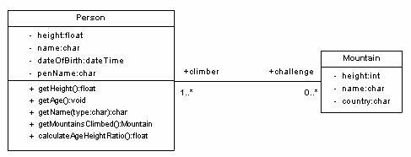
● Persona que escalan montañas

Slide 20
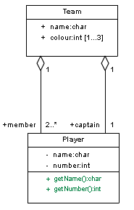
● Un equipo tiene un número de jugadores, de los cuales uno es elegido como capitán

Slide 21
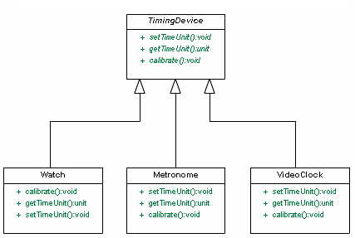
• Diagrama de clases modelando el uso de una clase abstracta

Slide 22
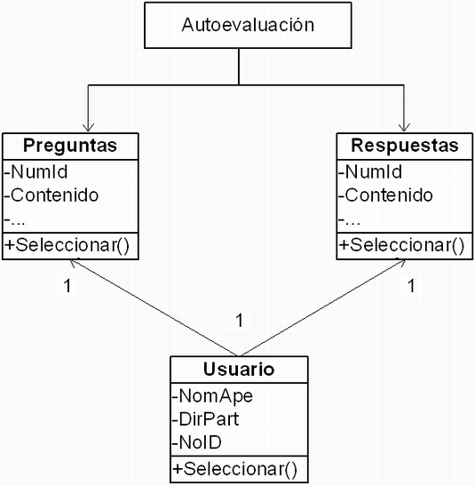
● Para usted: Identificar que cosa modela este diagrama de clases

Slide 23
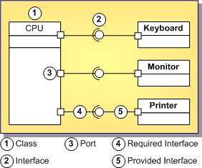
● Para usted: Identificar que cosa modela este diagrama de clases
http://docwiki.embarcadero.com/RADStudio/XE/en/UML_2.0_Class_Diagram_Definition

Slide 24
■ Diagrama de objetos
Un diagrama de objetos es una instantánea de los objetos en un sistema en un punto en el tiempo. Solo muestra instancias de las clases, razón por la cual también se le llama un diagrama de instancias. Un objeto es instancia de una y solo una clase.

Slide 25
 Los diagramas de objetos son útiles para mostrar ejemplos de objetos conectados entre si, lo cual ayuda a entender la estructura de un diagrama de clases.

Slide 26
▪ Ejemplos de Diagramas de Objetos
A continuación se muestra ejemplos de diagramas de objetos, correspondientes a diagramas de clases .Fueron obtenidos a partir de google imágenes con la cadena de búsqueda “diagramas de objetos”. En los ejercicios del tema usted tendrá la oportunidad de escribir los suyos.. En este caso, construir el diagrama de clase correspondiente a cada uno es un buen ejercicio.

Slide 27
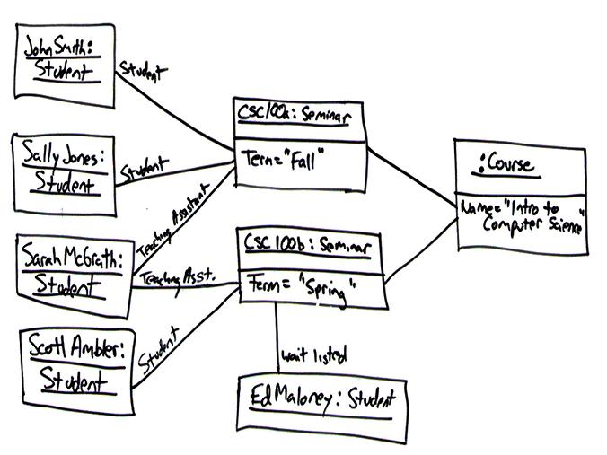
SUGERENCIA: Visitar el site indicado
http://www.agilemodeling.com/artifacts/objectDiagram.htm

Slide 28
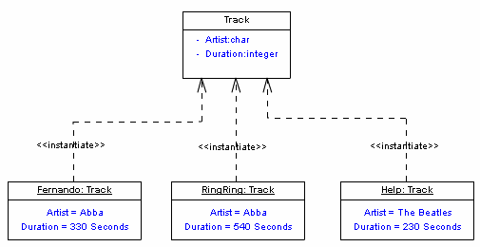
● Para usted: Identificar que cosa modela este diagrama

Slide 29
3. Diagrama de paquetes
Un diagrama de paquetes es un diagrama UML compuesto sólo de los paquetes y las dependencias entre ellos, que permite organizar los elementos del modelo, tales como clases, casos de uso, otros paquetes o cualquier elemento UML, en grupos.

Slide 30
 Los diagramas de paquetes son creados para:
● Representar una visión de conjunto de los requerimientos de un sistema en desarrollo, usando diagramas de paquetes de casos de uso;
● Mostrar la arquitectura del diseño del sistema;
● Modularizar lógicamente un diagrama complejo, haciendo mas fácil su interpretación;
● Organizar el código fuente.
● El uso mas común de los diagramas de paquetes es mostrar una perspectiva de los paquetes principales en el sistema y la dependencia entre ellos.

Slide 31
• • Diagramas de paquetes de clases
Son creados para organizar y agrupar de manera lógica las clases del diseño del sistema. Típicamente, van en un mismo paquete las clases:
• De un framework ;
• En la misma jerarquía de herencia;
• Relacionadas por agregación o composición;
• Que colaboran entre si;
Mapean los “Package” en JAVA y los “Namespace” en C#

Slide 32
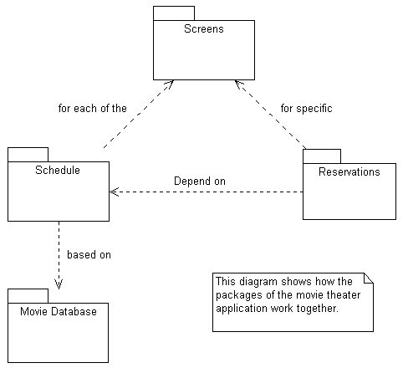

Slide 33
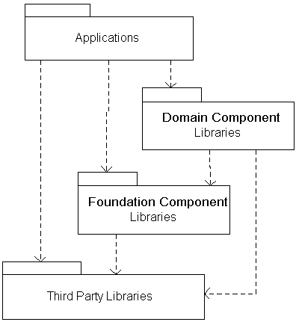
Layered package diagram as a central diagram for the representation of logical architecture in large-scale systems.

Slide 34
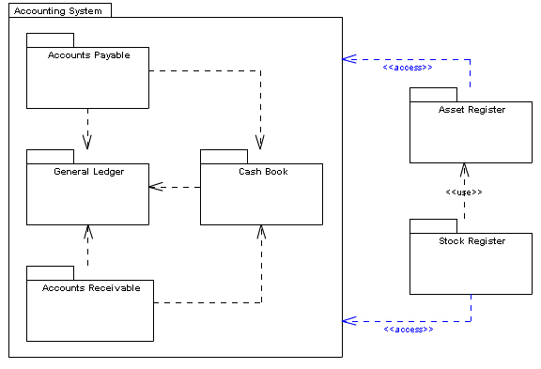
An accounting system and related modules

Slide 35
In this example the modeler has chosen to represent some of the modules of the accounting system by placing inside the Accounting System Package -this has the same semantics as if package contents were used. While the accounting system has asset and stock modules these modules are seen as add on modules and not part of the core system. They may be proved by third parties, which is why the modeler has chosen to place them outside the main accounting system package.
They do however have package import relationships with keyword access bact to modules contained in the accounting system. The stock register and asset register are closely related and are connected by a use dependency. Notice the liberal use of dependency relationships which helps to make this diagram expressive.
Package Contents can be indicated using the anchor symbol. This denotes that the packages that are attached to the non-anchor end of the relationship are contained within the anchor package. This is an alternative notation to packages being graphically contained or placed inside other packages.

Slide 36
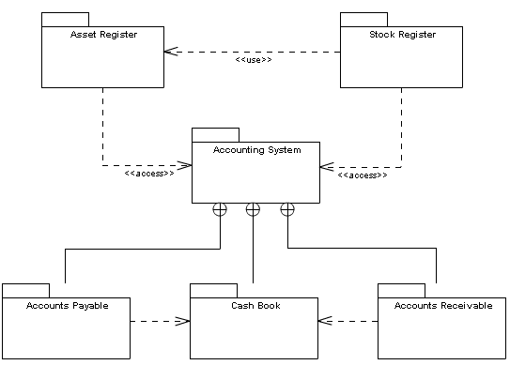

Slide 37
• • Diagramas de paquetes de casos de uso
Ayudan a organizar el modelo organizando lo requerimientos de uso del sistema. Típicamente los actores de los casos de uso son mostrados.

Slide 38
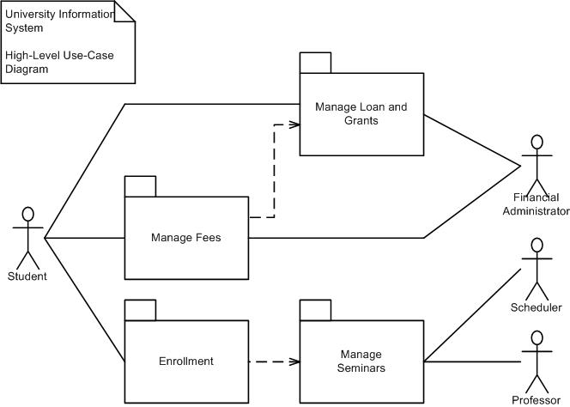
Figure 3. Use case package diagram
http://www.agilemodeling.com/artifacts/packageDiagram.htm

Slide 39
4. Diagrama de Componentes
Un diagrama de componentes muestra las dependencias entre los componentes de software, incluyendo clases que los especifican y los artefactos que las implementan, tales como archivos de código fuente, de código binario, ejecutables, scripts y tablas. Su gran utilidad es cuando se utilizan como artefactos del nivel arquitectónico para modelar la configuración lógica de un sistema.

Slide 40
 Componente [revisitado]: Es una entidad física, una cosa real (un archivo binario, un archivo de código fuente, un archivo ejecutable, una librería, un archivo .class de JAVA, las tablas de una base de dato,...), que puede ser desplegado como parte de un sistema. Es la unidad básica del diseño físico.

Slide 41
 Un componente es definido en UML como la parte de un sistema que puede ser desplegable y reemplazable, la cual encapsula algunos detalles de implementación y también expone a ciertas interfases.

Slide 42
 Un componente tiene su comportamiento definido en términos de las interfaces proporcionadas y de las interfaces necesarias. La única forma de acceder a los detalles internos del componente es a través de su interfase.

Slide 43
 La notación de componente en UML puede ser una de las siguientes:
1) UML 1.4
NombreDelComponente
Sockets para conectar con las interfases requeridas.
Por razones de compatibilidad con versiones anteriores, la notación UML 1.4 con rectángulos que sobresalen se pueden seguir utilizando.

Slide 44
2) Notación UML 2.3 para componentes (I)
Para indicar que el rectángulo representa un componente
NombreDelComponente
Sockets para conectar con las interfases requeridas.

Slide 45
2) Notación UML 2.3 para componentes (II)
NombreDelComponente
<<component>>
Para indicar que el rectángulo representa un componente
Sockets para conectar con las interfases requeridas.
Es la notación preferida para este curso. Luego, democráticamente, es la usaremos todos. ;-)

Slide 46
<<component>>
Navegador
<<GUI>>
<<component>>
CarritoDeCompra
<< infrastructure >>
SSL
MySQL
<<database>>
<<component>>
JDBC
SSL = Secure Sockets Layer
JODBC = Java Database Connectivity
Ejemplo de diagrama de componentes

Slide 47
 Un componente es un elemento modular, desplegable y reemplazable de un sistema, que contiene elementos del modelo y los empaqueta para que presenten un conjunto de interfaces.

Slide 48
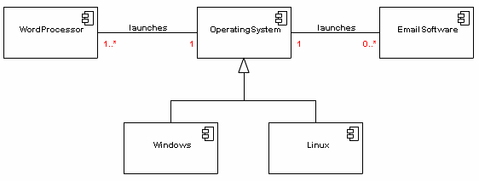
Diagrama de componentes del modelo UML de dos tipos de sistemas operativos que ponen en marcha diferentes aplicaciones:

Slide 49
 En el diagrama de componentes anterior, vemos que el uso de la generalización (herencia) entre componentes. Un componente UML es usado para modelar un numero de diferentes piezas de software. También hay una relación de asociación entre el componente OperatingSystem y dos componentes que el sistema operativo pone en marcha (uno o mas procesadores de palabras y cero o mas softwares de correo electrónico)

Slide 50
Revisitando:
 Los componentes son desplegables, lo cual significa que pueden residir en un nodo y realizar el comportamiento expresado en sus interfaces.
 Un componente contiene elementos de modelado, tal como clases y subsistemas, algunos de los cuales son interfaces. Los servicios de esas interfaces con realizados por los elementos contenidos en el componente.
 Las clases que se muestran dentro del componente son residentes del componente, el componente no posee estas clases. Solo significa que las clases “residen” en el componente.

Slide 51
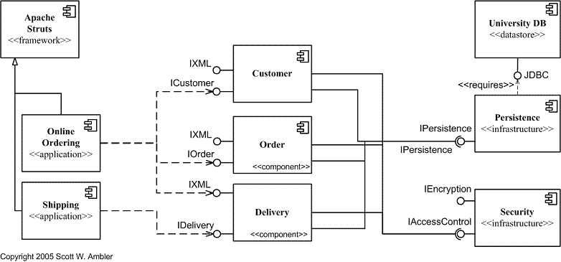
Components diagram representing the logical architecture of a simple e-commerce system

Slide 52
 Los Componentes representan piezas que son independientemente adquiribles y mejorables. Luego, ensamblar un sistema a base de componentes comprados es mas una decisión de gerencia que técnica. Se debe tener el cuidado de que los componentes no sean excesivamente granulados, porque serian difíciles de manejar, especialmente con las actualizaciones de estos.

Slide 53
5. Diagramas de estructura compuesta
Not for now.

Slide 54
6. Diagramas de despliegue
Un diagrama de despliegue es un conjunto de nodos conectados por vías de comunicación. Estas rutas de comunicación entre los nodos indican cómo las cosas se comunican, las mismas se pueden etiquetar con información sobre los protocolos de comunicación que se utilizan.

Slide 55
 Un diagrama de despliegue representa una visión estática de la configuración en tiempo de ejecución de los nodos de hardware y los componentes de software que se ejecutan en los nodos.

Slide 56
 Los Diagramas de despliegue muestran el hardware del sistema, el software que está instalado en el hardware y el software intermedio para conectar las máquinas diferentes entre sí.

Slide 57

 [Revisitando]: Un nodo representa los recursos de cómputo en el que los componentes se pueden desplegar para su ejecución. Es un recurso físico con capacidad de memoria y procesamiento que ejecuta el código en los componentes.

Slide 58
 Los nodos son una pieza critica en cualquier Diagrama de Despliegue debido a que ellos muestran en qué lugar se ejecuta una pieza particular de código y de qué manera varias piezas del sistema (a nivel de ejecución) se comunican.

Slide 59
 La notación UML para un nodo es como sigue:
Nombre Del Nodo
<<componente>> componente1
<<componente>> componente2

Slide 60
 Ejemplos:
Servidor de Base de Datos
<<componente>> MySQL

Slide 61
 Ejemplos:
Estación de Trabajo
<<componente>> Navegador

Slide 62
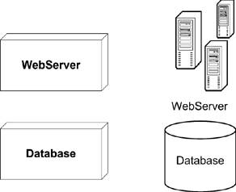
 Para ayudar a transmitir la idea del tipo de hardware representado, se usa el icono correspondiente para representar el nodo:
Iconos
nodos

Slide 63
 Un nodo es un recurso físico, que lleva a cabo parte del trabajo del sistema. Puede ser un recurso electrónico, mecánico o humano. Representa una parte física del sistema. Puede representar dispositivos, y entornos.

Slide 64
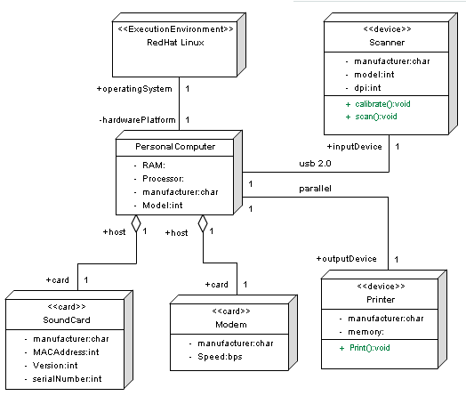
Diagrama de despliegue que modela el sistema de una computadora personal con varios dispositivos adicionales.

Slide 65
 El diagrama de despliegue anterior modela el sistema de una computadora personal con varios dispositivos adicionales conectados a este y las tarjetas en sus ranuras. Un entorno de ejecución es usado para modelar el sistema operativo que es cargado en la maquina. Los nodos tienen atributos que ayudarán para hacer una instalación específica. Obsérvese que a dos nodos se les ha dado un estereotipo (card) para calificar los tipos de nodos que son. Las multiplicidades son definidas para establecer con claridad el número de elementos permitidos en el extremo de cada asociación.

Slide 66
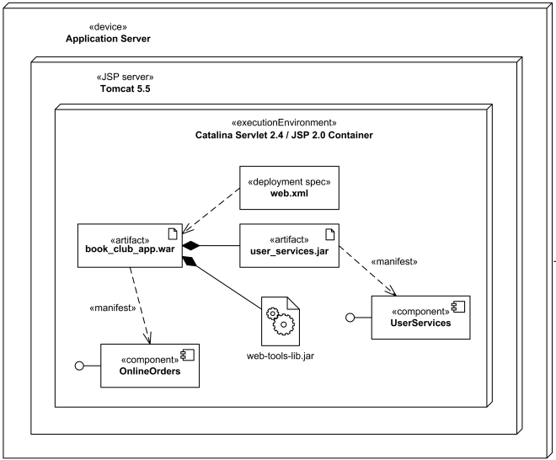
Ver mas en esta página
http://www.uml-diagrams.org/deployment-diagrams-examples.html

Slide 67
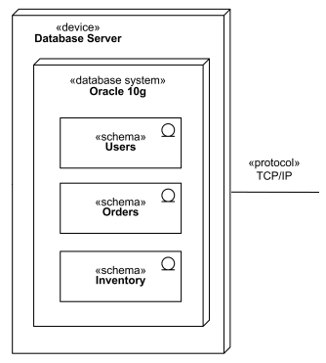
para comunicar con el anterior

Slide 68
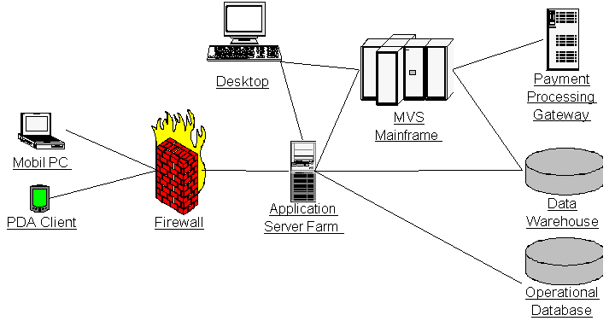
A network diagram for an organization.

Slide 69
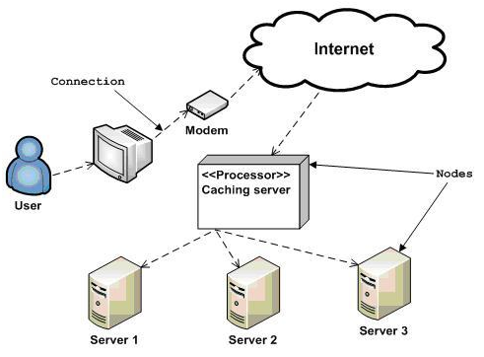
Deployment diagram of an order management system

Slide 70
REFERENCIAS
- UML Distilled Third Edition, A Brief Gruide to the Standard Object Modeling Language, Martin Fowler, Addison-Wesley, 2004
- The Elements of UML(TM) 2.0 Style, Scott W. Ambler, Cambridge University Press, 2005
- Practical Object-Oriented Design With UML, Second Edition, Mark Priestley, MacGraw-Hill, 2003
- Object-Orinted Systems Analysis And Design With UML, Robert V. Stumpf and Lavette C. Teague, Pearson Prentice Hall, 2005
- System Analysis & Design, An Object-Oriented Approach With UML, Alan Dennis, Barbara Haley Wixom, David Tegarden, John Wiley & Sons, Inc, 2002
- System Analysis & Design, Fourth Edition, Alan Dennis, Barbara Haley Wixom, Roberta M. Roth, John Wiley & Sons, Inc., 2009
- Analyse und Design mit UML 2.3: Objektorientierte Softwareentwicklung, Bernd Oestereich, Oldenbourg Wissensch.Vlg, Sep 2009

Slide 71
- Java(R) 7 The Complete Reference, 8th Edition, Herbert Schildt,
McGraw-Hill Osborne Media, 8th edition, 2011
- http://www.uml.org/
- http://www.omg.org/spec/UML/
- http://www.agilemodeling.com/style/
- http://www.uml-diagrams.org/

Slide 72

GRACIAS

